Slide 1
Разговор
о
вредных привычках

Slide 2
Какие бывают привычки?

Slide 3
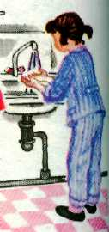
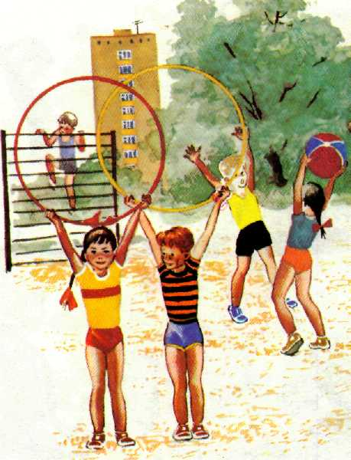
Полезные привычки
Привычки , способствующие
сохранению здоровья ,
считаются полезными.
Полезные привычки :
умываться
чистить зубы
соблюдать режим дня
спать при открытой
форточке и др.

Slide 4
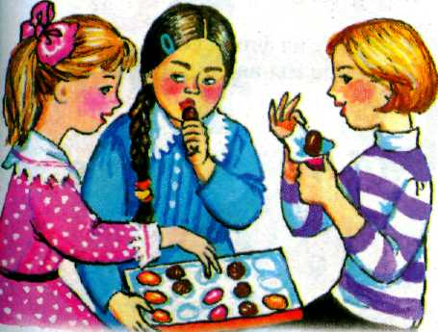
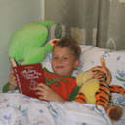

Вредные привычки
Привычки , наносящие вред здоровью , называются вредными .
Вредные привычки: есть много сладостей , долго сидеть у компьютера и телевизора, читать лёжа, разговаривать во время еды и др.

Slide 5
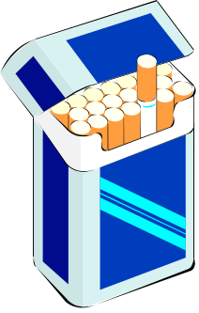
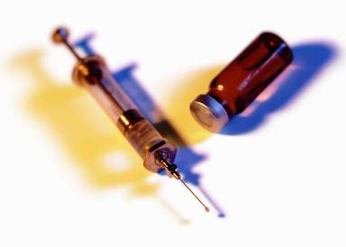

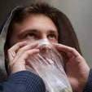
Наиболее опасно влияют на здоровье человека вредные привычки :
Алкоголь
Наркотики
Курение
Токсикомания

Slide 6

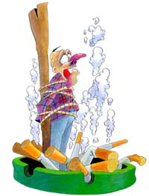

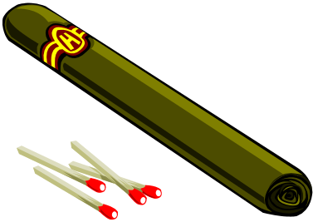
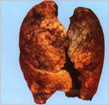
Курение

Slide 7
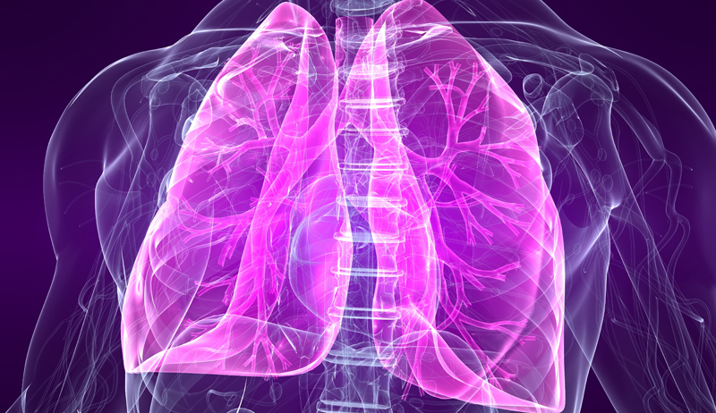
Эксперимент
Рассмотрите два листка розовой бумаги – это здоровые легкие.
Что же произойдет с легкими у тех людей, которые будут курить?

Slide 8
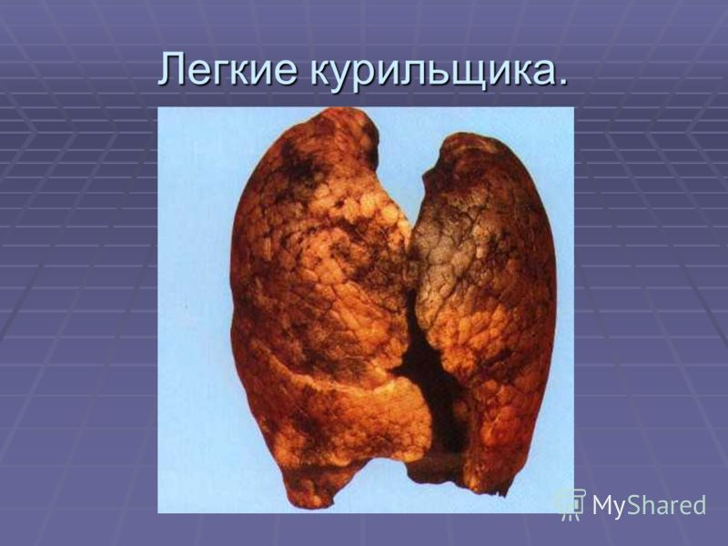
У курильщика легкое становится дряблым, вялым – таким, как у помятый лист.
Здоровые легкие – такие, как лист немятой бумаги.
Каким легким будет легче снабжать организм кислородом?

Slide 9
Вывод :
Дышать табачным дымом опасно для вашего здоровья.

Slide 10




Алкоголь

Slide 11
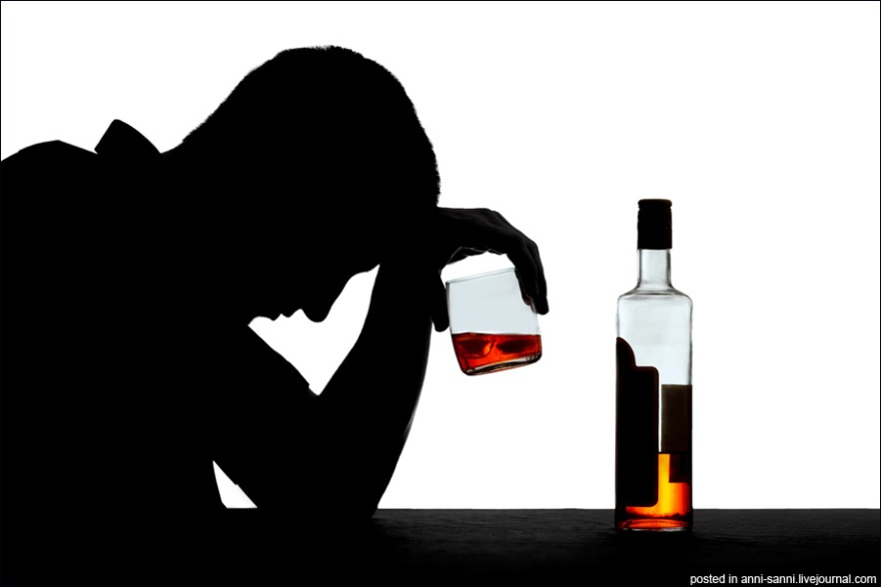
Алкоголь
Вещество, которое содержится в спиртных напитках (вино, водка, пиво).
От арабского «алкоголь» – одурманивающий.

Slide 12
Вопросы:
Приходилось ли вам встречать, общаться с людьми, которые употребляют спиртные напитки?
Как ведут себя такие люди?
Какие чувства они у вас вызывают?

Slide 13
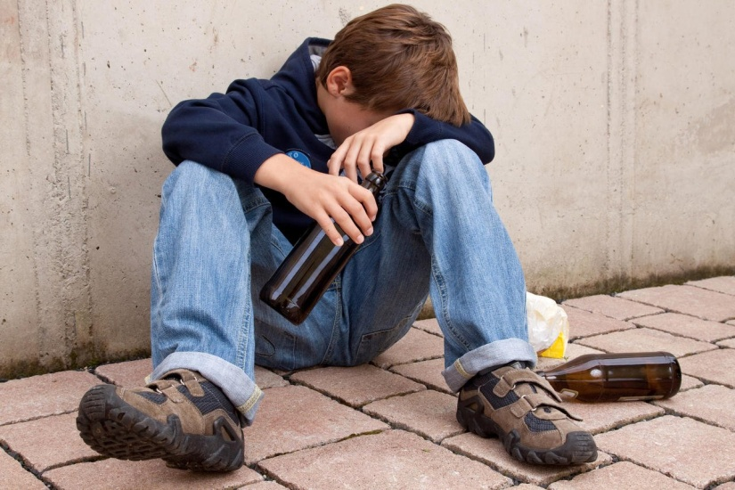
Алкоголь создает иллюзию благополучия.
Взаимодействуя с различными органами системами организма, алкоголь становится активным участником обмена веществ, организм требует его все больше и больше.
Личность ребенка разрушается через 3 – 4 года

Slide 14
Вывод:
Алкоголь опасен для вашего здоровья .

Slide 15
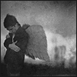

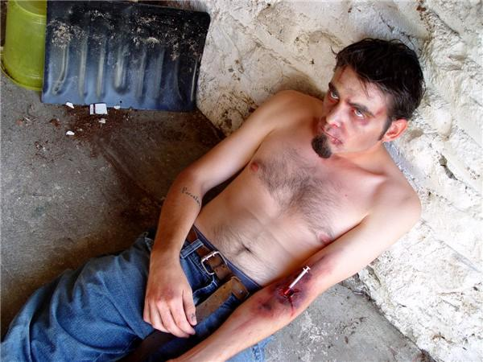
Наркотики

Slide 16
Наркотики
Вещества, которые крайне вредно действуют на организм человека, одурманивают его. Такой человек сам себе не хозяин.
Нарушается ориентация в пространстве, мучают кошмары, страхи.
Друзья и близкие прекращают с ним общаться.

Slide 17
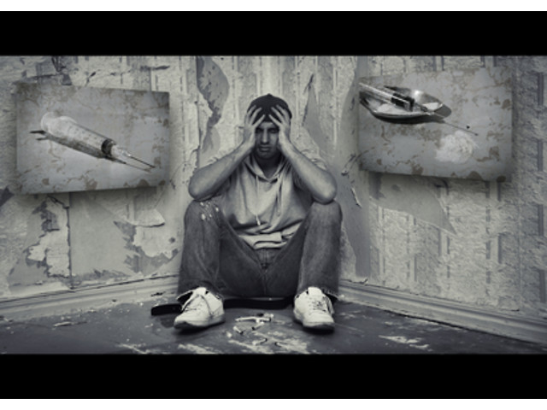
Если человек не прекращает употреблять наркотики, умирает от мучительных страшных болей.

Slide 18
Вывод:
Наркотики – это гибель для человечества.

Slide 19



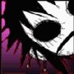
Токсикомания

Slide 20
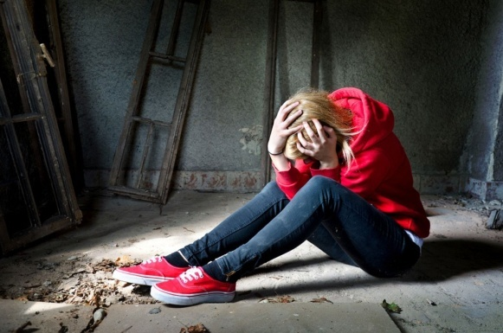
Токсикомания – болезнь, возникающая в результате употребления токсических (отравляющих) веществ.
Человек становится раздражительным, угрюмым, злобным.
Трясутся руки, портится почерк, становится несвязной речь.
Человек деградирует как личность, расстраивается память, гаснет интеллект.

Slide 21
Вывод:
Токсикомания – это яд для здоровья человека .

Slide 22
Зачем люди начинают принимать ПАВ?
чтобы уйти от решения какой-то проблемы, т.е.
уйти от реальной жизни;
из любопытства;
чтобы не отставать от других, быть «как все»;
потому что не смог отказаться;
чтобы казаться взрослее;
чтобы получить новые впечатления;
чтобы поднять настроение;
чтобы быть более раскованным, смелым;
заставили.

Slide 23
Разрешалки от вредной привычки :
Употреблять наркотические и токсические средства , алкоголь, курить - можно :
Если ты хочешь прожить короткую жизнь ;
Если хочешь отставать в учебе ;
Если хочешь подхватить ВИЧ – инфекцию;
Если мечтаешь оставить после себя больное потомство ;
Если ты хочешь , чтобы твои дети родились уродами ;
Если ты хочешь , чтобы от тебя отказались родные и близкие ;
Если ты хочешь , чтобы у тебя была нарушена ориентация в пространстве ;
Если ты хочешь пронизывающую дрожь и ослабевшее тело ;
Если ты хочешь иметь лицо « застывшей маски»;
Если ты хочешь , чтобы тебя мучили «ломки».
Начать легко . Бросить – не тут-то было .
Подумай над этим!

Slide 24
«9 способов сказать: «Нет»»
Я в этом не нуждаюсь.
Я не в настроении, поэтому не хочу это сегодня пробовать.
Я не думаю, что мне стоит это начинать до тех пор, пока я не буду иметь своих денег.
Нет, не хочу неприятностей.
Когда мне понадобиться это, я дам тебе знать.
Я таких вещей боюсь.
Эта дрянь не для меня.
Нет, спасибо, у меня на это аллергическая реакция.
Я хочу быть здоровым.

Slide 25
Девять заповедей здоровья
1) четкий режим дня;
2) свежий воздух;
3) больше смеха;
4) физическая активность;
5) правильное питание;
6) не пить, не курить;
7) личная гигиена;
8) любовь к себе и другим;
9) занятия по душе.

Slide 26




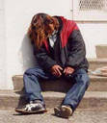
ПРЕДУПРЕЖДЕН ,
ЗНАЧИТ ВООРУЖЕН !

